Slide 1
VII Conferencia Anual sobre Compras Gubernamentales de las Américas
18 al 20 de Octubre de 2011
Santo Domingo, República Dominicana
Capacidad Institucional en las Compras Públicas
Presentación: Lic. Guillermo Bellingi
Director Nacional. Oficina Nacional de Contrataciones República Argentina. Subsecretaría de Tecnologías de Gestión. Secretaría de Gabinete.
Jefatura de Gabinete de Ministros de la Nación.

Slide 2
¿QUÉ ES LA ONC?
La Oficina Nacional de Contrataciones es el órgano rector del sistema de contrataciones de la administración pública nacional
Misión: Eficiencia, transparencia y sustentabilidad en las contrataciones públicas
Elabora, propone y dicta normativa y administra el Sistema Nacional de Contrataciones Gubernamentales y sus subsistemas, incluido el de Capacitación

Slide 3
Poder de compra del Estado
El poder de compra del Estado es una herramienta de satisfacción de necesidades públicas que puede usarse adicionalmente con fines de potenciar políticas económicas definidas por el Estado:
Compre Nacional,
Compre MiPyMEs,
Innovación Productiva,
Integración Regional,
Desarrollo Sostenible
Inclusión Social

Slide 4
El Uso del Poder de Compra del Estado
Poder de compra del Estado. Transforma la demanda y puede incidir en la oferta. Guiar y regular el mercado hacia soluciones innovadoras y sostenibles.
Mejor uso de los recursos (aspectos ambientales).
Conformidad con la legislación.
Apoyo a las MiPyMEs.
Incentivar la innovación, la generación de más y mejor empleos privados, la transferencia de tecnología, capacidades y competencias.
Complementar las políticas de inclusión social (vulnerabilidad económica, social y discapacidad).
4

Slide 5
Afrontar la crisis con políticas públicas de inclusión social apoyadas por todas las herramientas posibles
Evolución del Crecimiento Económico. (Var.% PBI precios1993)

Slide 6
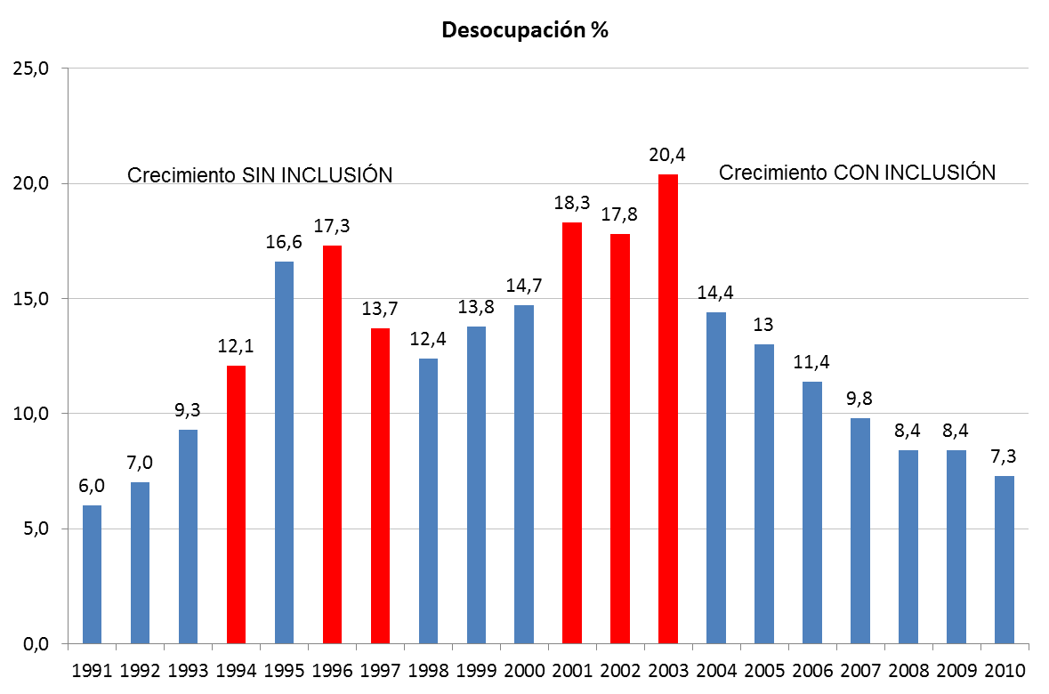
Afrontar la crisis con políticas públicas de inclusión social apoyadas por todas las herramientas posibles
% Desocupación

Slide 7
Afrontar la crisis con políticas públicas de inclusión social apoyadas por todas las herramientas posibles
2003
Indigencia
Pobreza
Hogares
Personas
Hogares
Personas
20,4
27,7
42,7
54,0
2011
Indigencia
Pobreza
Hogares
Personas
Hogares
Personas
2,2
2,4
5,7
8,3
Evolución de la pobreza y la indigencia argentinas 2003 – 2011

Slide 8
¿Cómo generar nuevas capacidades?
Nuevas Temáticas, Nuevos Desafíos, Nuevas Capacidades
El Poder de Compra del Estado como Instrumento de Política Pública
Desaprender y Reconstruir Conocimiento
Compartir la Política Pública. Desarrollar los Instrumentos
Orientar las Capacidades hacia Más Amplios Objetivos

Slide 9
Cambios en los criterios de selección de proveedores, bienes y servicios
1. Insumos y materias primas
5.Eliminación del producto
Calidad total sustentable
4. Uso del producto
2. Producción del bien
3. Entrega del producto
9

Slide 10
Cambios en los criterios de selección de proveedores, bienes y servicios
Desde
Hacia
Obtener el menor precio | Obtener el mayor valor
Proveedores que cumplen: | Proveedores que cumplen:
Garantía OK tributario Declaración Juicios al Estado | Empleo con discapacidad Estándares de producción, distribución y deposición Ausencia de sanciones por incumplimientos Ausencia de sanciones ambientales OK tributario previsional laboral Compromiso social en cadena de producción OK normativa ambiental Declaran certificaciones
Productos: Verificación de la cadena de producción de insumos, del proceso productivo propio, repuestos, durabilidad, descarte

Slide 11
Generación de Capacidad Institucional en Nuevas Temáticas de Contrataciones
Contrataciones gubernamentales para la inclusión social:
Contratación Directa con Personas en Estado de Vulnerabilidad Social y Económica
Contratación Directa con Talleres del Servicio Penitenciario Federal y Provinciales
Fomento del Comercio Electrónico en Micro y Pequeños Emprendedores de la Economía Social
Compras Textiles Adheridas al Programa Compromiso Social Compartido (Condiciones de Trabajo Digno)
Exigencia de Empleo con Discapacidad a Proveedores

Slide 12
Contratación Directa con Personas en Estado de Vulnerabilidad Social y Económica
El caso de las contrataciones para la inclusión social
Categoría tributaria nueva con beneficios de seguro médico y sistema previsional
Programa de Asistencia Social basado en la inserción laboral en la Economía Formal
Mecanismo ágil de contratación beneficioso para el Estado y para el Micro emprendedor
Soluciones rápidas a problemas urgentes del Estado
Buscador inteligente sobre base de datos del Ministerio de Desarrollo Social de la Nación

Slide 13
http://www.argentinacompra.gob.ar

Slide 14
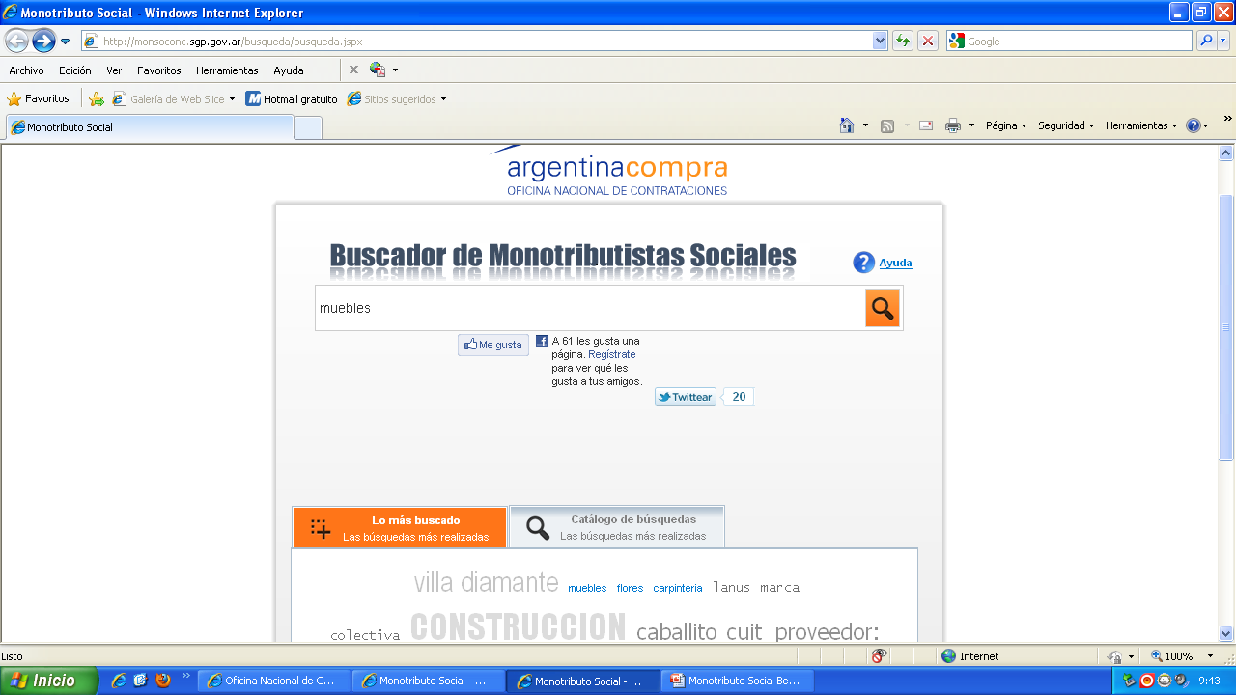
El Buscador de Monotributistas Sociales. Ejemplo

Slide 15
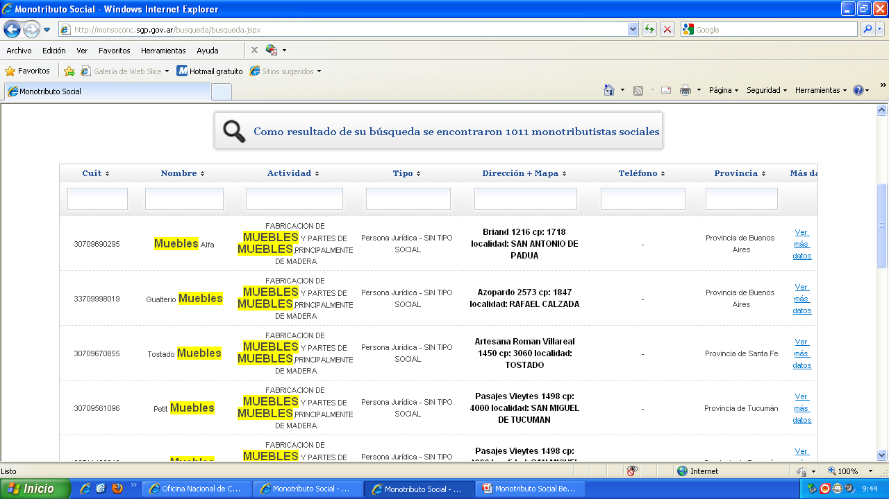
El Buscador de Monotributistas Sociales. Ejemplo

Slide 16
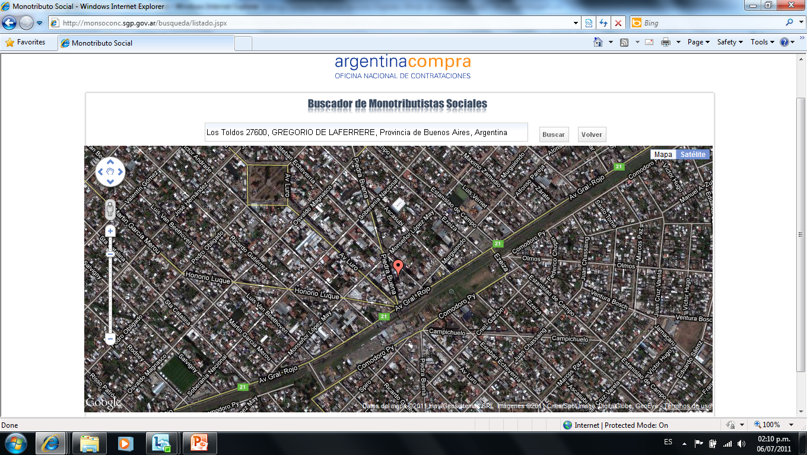
El Buscador de Monotributistas Sociales. Ejemplo

Slide 17
Fomento del Comercio Electrónico en Micro y Pequeños Emprendedores de la Economía Social
El caso de las contrataciones para la inclusión social
Portal de difusión, muestra, venta y cobro totalmente gratuito para el vendedor
Genera capacidades en torno a los desafíos del comercio electrónico
Abre un canal de ventas adicional al tradicional
Genera capacidades en torno a las buenas prácticas en el rubro de comercialización
Incrementa el mercado del comercio electrónico sumando a una franja excluida

Slide 18
Exigencia de Empleo con Discapacidad a Proveedores de Bienes y Servicos
El caso de las contrataciones para la inclusión social
Favorecer la empleabilidad de los más necesitados que son rechazados por el mercado laboral
Porcentaje mínimo obligatorio de personal con discapacidad en las prestaciones al Estado
Ampliación de la cobertura de beneficios para personas con discapacidad
Generación de empleo y las relaciones sociales asociadas para personas con dificultades de inclusión

Slide 19
Compras Textiles Adheridas al Programa Compromiso Social Compartido
El caso de las contrataciones para la inclusión social
Exigencia de adhesión a un programa que certifica la dignidad de la fuerza de trabajo empleada
Ausencia de trabajo infantil y trabajo esclavo
Verificación de condiciones de higiene y seguridad laborales
Formalización de las relaciones laborales en un sector caracterizado por la informalidad
Instrumento de la política pública de Trabajo Digno

Slide 20
Contratación Directa con Talleres del Servicio Penitenciario Federal y Provinciales
El caso de las contrataciones para la inclusión social
Incrementa la actividad en los talleres y la cantidad de internos que trabajan en el proceso productivo
Favorece el desarrollo de capacidades laborales de los internos
Vincula al interno con las contrataciones públicas
Permite una salida laboral al momento del egreso del sistema carcelario
Reduce las posibilidades de reincidencia en el delito

Slide 21
Muchas gracias
www.argentinacompra.gob.ar
Email: onc@sgp.gob.ar
Director Nacional. Oficina Nacional de Contrataciones
Lic. Guillermo Bellingi
gbellingi@jefatura.gob.ar

